Slide 1
国家精品课程
x86汇编语言程序设计
x86 Assembly Language Programming
李 海 波
lihaibo@hust.edu.cn
华中科技大学计算机科学与技术学院

Slide 2

第12章 中断和异常处理
12.1 中断与异常的基础知识
中断和异常的概念、中断描述符表
中断和异常的响应过程、软中断指令
12.2 Windows中的结构化异常处理
编写异常处理函数
异常处理程序的注册
全局异常处理程序的注册
12.3 C异常处理程序反汇编分析
12.2 – 12.3 太复杂，不做要求

Slide 3
12.1 中断与异常的基础知识
12.1.1 中断和异常的概念
日常生活当中的“中断”
计算机世界中的“中断”
中断是CPU所具有的能打断当前执行的程序，转而为临时出现的事件服务，事后又能自动按要求恢复执行原来程序的一种功能。

Slide 4
12.1 中断与异常的基础知识
中断处理过程:
处理事件的程序
┇
K： …
DK：…
┇
响应随机发生的事件
┇
┇
处理结束，返回断点
现行程序
Q：与子程序调用有什么差别？
A：事先安排好的 VS 随机发生的

Slide 5
12.1 中断与异常的基础知识
12.1.1 中断和异常的概念
(1) 为什么要引入中断机制？
(2) 有哪些事情会引起中断？ 中断源
(3) CPU为什么能感知中断？ 中断系统
(4) 在何处去找中断处理程序？中断描述符表
中断矢量表
(5) 如何从中断处理程序返回？
(6) 如何使用中断？

Slide 6
12.1 中断与异常的基础知识
中断源分类
外部中断
（中断，随机性）
内部中断
（异常，与CPU的状态和当前执行的指令有关）
不可屏蔽中断NMI:
电源掉电、存储器出错
或者总线奇偶校验错
可屏蔽中断INTR:
开中断状态（STI，IF=1）
关中断状态（CLI，IF=0）
中断源
CPU检测：
除法出错、单步中断、
协处理器段超越等。
程序检测：
软中断，包括指令INTO、
INT n 和 BOUND等。

Slide 7
12.1 中断与异常的基础知识
不可屏蔽中断请求
NMI
中断 控制器8259A
时钟
INTR
键盘
中断逻辑
可屏蔽 中断请求
┇
除法出错处理
溢出中断处理
软 中断处理
单步中断处理
鼠标
…
中断系统：实现中断功能的软、硬件装置。
CPU
…

Slide 8
12.1 中断与异常的基础知识
1、优先级
中断/异常类型 | 优先级
除调试故障以外的异常 异常指令INTO、INT n、INT 3 对当前指令的调试异常 对下条指令的调试异常 NMI INTR | 最高 最低

Slide 9
12.1 中断与异常的基础知识
异常指 CPU内部出现的中断，也称为同步中断。
一条指令的执行过程中，CPU检测到了某种预先定义条件，要终止该指令的执行而产生的一个异常信号，进而调用异常处理程序对该异常进行处理。
在Intel CPU中，异常分为三类：故障（faults）、陷阱（traps）、中止（aborts）。
在异常处理程序执行后，后续操作取决于异常的类型：
重新执行引起异常的指令
执行引起异常指令之下的指令
终止程序运行
中断处理程序执行后会返回到被中断处继续执行

Slide 10
12.1 中断与异常的基础知识
异常 —— 故障
故障异常是在引起异常的指令之前或者指令执行期间，在检测到故障或者预先定义的条件不能满足时产生。
常见的故障异常
除法出错（除数为0；除数很小被除数很大，商溢出）
数据访问越界（访问一个不准本程序访问的内存单元）
缺页
故障异常通常可以纠正，处理完异常时，引起故障的指令被重新执行。

Slide 11
12.1 中断与异常的基础知识
异常 —— 陷阱
在执行引起异常的指令之后，把异常情况通知给系统。
对于软中断之类的陷阱异常，实际上就是产生异常信号指令之下的一条语句的地址。
所有软中断，就是在程序中写了中断指令，执行该语句就会去调用中断处理程序，中断处理完后又继续运行下面的程序。
软中断调用与调用一般的子程序非常类似。借助于中断处理这一模式，可以调用操作系统提供的很多服务程序。
另外一种常见的陷阱异常是单步异常，用于防止一步步跟踪程序。

Slide 12
12.1 中断与异常的基础知识
异常 ——中止
中止是在系统出现严重问题时通知系统的一种异常；
引起中止的指令是无法确定的；
产生中止时，正执行的程序不能被恢复执行。系统接收中止信号后，处理程序要重新建立各种系统表格，并可能重新启动操作系统；
中止的例子包括硬件故障和系统表中出现非法值或不一致的值；

Slide 13
12.1.2 中断描述符表
每一个中断或异常处理程序都有一个入口地址；
将中断和异常处理程序的入口地址等信息称为门(gate)，就像一栋楼房的门代表了该楼房的入口一样；
根据中断和异常处理程序的类别，将与之连接的中断描述符划分为三种门：
任务门（执行中断处理程序时将发生任务转移）
中断门（主要用于处理外部中断）
陷阱门（主要用于处理异常）
CPU根据门提供的信息（由IDT中的门属性字节提供）进行切换，对不同的门，处理过程是有些差异的。

Slide 14
12.1.2 中断描述符表
中断号 | 名 称 | 类型 | 相关指令 | DOS下名称
0 | 除法出错 | 异常 | DIV，IDIV | 除法出错
1 | 调试异常 | 异常 | 任何指令 | 单步
2 | 非屏蔽中断 | 中断 | - | 非屏蔽中断
3 | 断点 | 异常 | INT 3 | 断点
4 | 溢出 | 异常 | INTO | 溢出
5 | 边界检查 | 异常 | BOUND | 打印屏幕
6 | 非法操作码 | 异常 | 非法指令编码或操作数 | 保留
7 | 协处理器无效 | 异常 | 浮点指令或WAIT | 保留

Slide 15
8 | 双重故障 | 异常 | 任何指令 | 时钟中断
9 | 协处理器段超越 | 异常 | 访问存储器的浮点指令 | 键盘中断
0DH | 通用保护异常 | 异常 | 任何访问存储器的指令 任何特权指令 | 硬盘（并行口）中断
10H | 协处理器出错 | 异常 | 浮点指令或WAIT | 显示器驱动程序
13H | 保留 |  |  | 软盘驱动程序
14H | 保留 |  |  | 串口驱动程序
16H | 保留 |  |  | 键盘驱动程序
17H | 保留 |  |  | 打印驱动程序
19H | 保留 |  |  | 系统自举程序
1AH | 保留 |  |  | 时钟管理
1CH | 保留 |  |  | 定时处理
20H~2FH | 其它软/硬件中断 |  |  | DOS使用
0~0FFH | 软中断 | 异常 | INT n | 软中断

Slide 16
12.1.2 中断描述符表
中断类型码与对应的中断处理程序之间的连接表，存放的是中断处理程序的入口地址（也称为中断矢量或中断向量）。

Slide 17
12.1.2 中断描述符表
实方式下的中断矢量表
大小为1KB，起始位置固定地从物理地址0开始
主存
00000H
┇
00004H
类型0中断处理程序入口地址
IP
CS
┇
00008H
类型1中断处理程序入口地址
类型2中断处理程序入口地址
中断号为1的中断处理程序的代码段
┇
┇
003FCH
003FFH
类型255中断处理程序入口地址

Slide 18
12.1.2 中断描述符表
保护方式下的中断矢量表
在保护方式下，中断矢量表称作中断描述符表(IDT，Interrupt Descriptor Table)
按照统一的描述符风格定义其中的表项；
每个表项(称作门描述符)存放中断处理程序的入口地址以及类别、权限等信息，占8个字节，共占用2KB的主存空间。

Slide 19
12.1.2 中断描述符表
保护方式下的中断描述符表
主存
31 15 7 0
00000H
┇
00008H
类型0中断处理程序入口信息
偏移值(高16位) 门属性 未用
段选择符(16位) 偏移值(低16位)
类型1中断处理程序入口信息
┇
00010H
类型2中断处理程序入口信息
┇
┇
┇
IDTR决定IDT的起始PA。
007F8H
007FFH
类型255中断处理程序入口信息

Slide 20
12.1.2 中断描述符表
LDT或GDT
可执行段
基址
IDT
段描述符
入口点
(处理代码)
IDTR
中断门/陷阱门
CS
偏移
n*8
EIP
从中断号到中断处理程序的转换过程

Slide 21
12.1.4 软中断指令
软中断通过程序中的软中断指令实现，所以又称它为程序自中断。
1. 软中断指令
格式：INT n
功能：
（EFLAGS）→↓（ESP），
0→TF， 中断门还要将0→IF

Slide 22
12.1.4 软中断指令
②（CS）扩展成32位→↓（ESP），
从门或TSS描述符中分离出的
段选择符→CS
③（EIP）→↓（ESP），
从门或TSS描述符中分离出的偏移值→EIP

Slide 23
12.1.4 软中断指令
2. 中断返回指令
格式：IRET
功能：① ↑（ESP）→EIP
② ↑（ESP）取低16位→CS
恢复断点地址
恢复标志寄存器的内容
③ ↑（ESP）→EFLAGS

Slide 24
12.1.4 软中断指令
…
MOV SS，AX
MOV SP，BX
…
CLI
MOV SS，AX
MOV SP，BX
STI
在进行不能打断的操作前一定要先关闭中断
(CLI指令使IF=0，不会响应INTR了），
之后再开中断，即 STI。

Slide 25
12.2 Windows中的结构化异常处理

Slide 26
12.2.1 编写异常处理函数
回调函数：
当执行一条指令出现异常时，操作系统可以自动调用程序开发者编写的一个异常处理函数。
程序员编写出接口符合规范的异常处理函数；
向操作系统注册该函数；
回调函数可以显示错误信息、修复错误或者完成其他任务；
回调函数最后都要返回一个值来告诉操作系统下一步做什么。

Slide 27
12.2.1 编写异常处理函数
异常处理回调函数的格式：
EXCEPTION_DISPOSITION __cdecl _except_handler(
struct _EXCEPTION_RECORD *ExceptionRecord,
void * EstablisherFrame,
struct _CONTEXT *ContextRecord,
void * DispatcherContext);

Slide 28
12.2.1 编写异常处理函数
EXCEPTION_RECORD定义在winnt.h中，含有异常的编码、异常标志、异常发生的地址、参数个数、异常信息。
typedef struct _EXCEPTION_RECORD {
DWORD ExceptionCode;
DWORD ExceptionFlags;
struct _EXCEPTION_RECORD *ExceptionRecord;
PVOID ExceptionAddress;
DWORD NumberParameters;
ULONG_PTR ExceptionInformation
[EXCEPTION_MAXIMUM_PARAMETERS];
} EXCEPTION_RECORD;

Slide 29
12.2.1 编写异常处理函数
typedef enum _EXCEPTION_DISPOSITION {
ExceptionContinueExecution,
//已经处理了异常，回到异常触发点继续执行
ExceptionContinueSearch,
//继续遍历异常链表，寻找其他的异常处理方法
ExceptionNestedException,
// 在处理过程中再次触发异常
ExceptionCollidedUnwind
} EXCEPTION_DISPOSITION;
下一步准备采取的动作

Slide 30
12.2.2 异常处理程序的注册
在windows系统中，对每一个进程都创建一个线程信息块TIB（Thread Information Block）来保存与线程有关的信息。
线程信息块的数据结构NT_TIB的定义在winnt.h中。
TIB 的第一个字段：
struct _EXCEPTION_REGISTRATION_RECORD *ExceptionList;

Slide 31
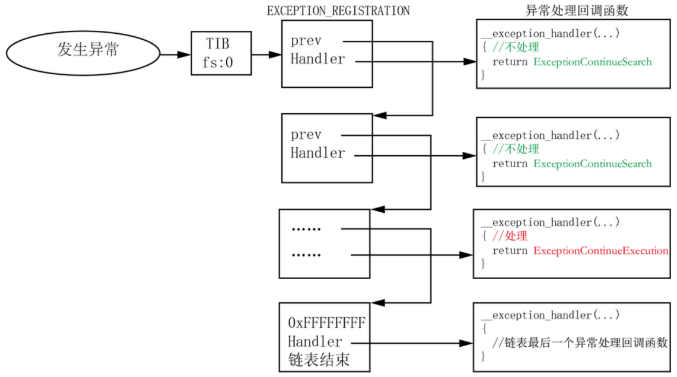
12.2.2 异常处理程序的注册

Slide 32
12.2.2 异常处理程序的注册
在程序执行过程中遇到异常事件时，操作系统中的函数RtlDispatchException会从FS:[0]指向的链表表头开始，
依次调用每个节点指明的异常处理回调函数，直到某个异常处理回调函数的返回值为0为止（即函数的返回值为ExceptionContinueExecution）。
异常处理回调函数的返回值为0，表示已经处理了该异常，该线程可以恢复执行。链表最末一项是操作系统在装入线程时设置的指向UnhandledExceptionFilter函数，该函数总是向用户显示“Application error”对话框。

Slide 33
12.2.3 全局异常处理程序的注册

Slide 34
12.3 C异常处理程序反汇编分析

